Slide 1
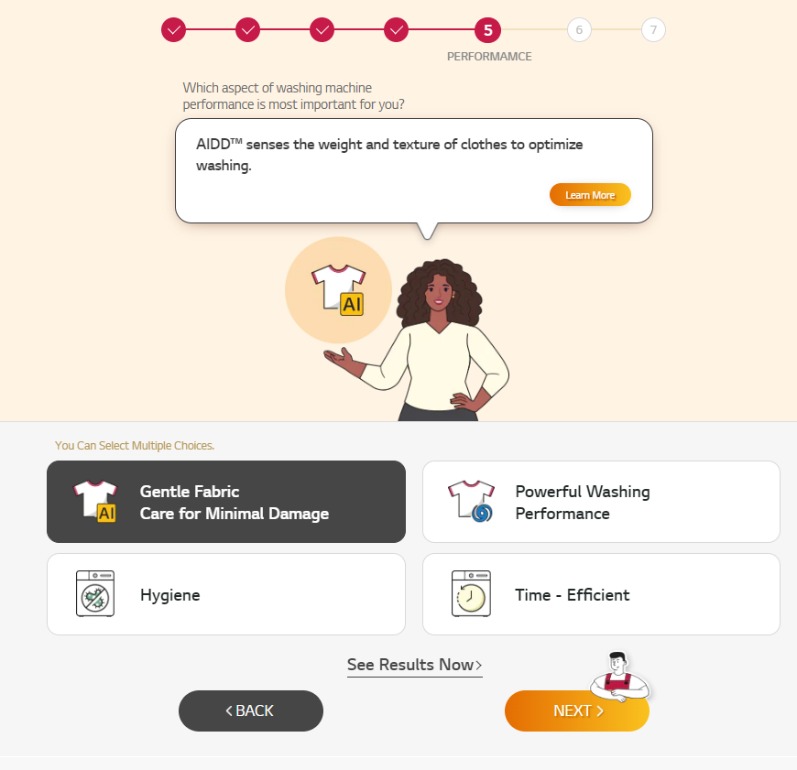
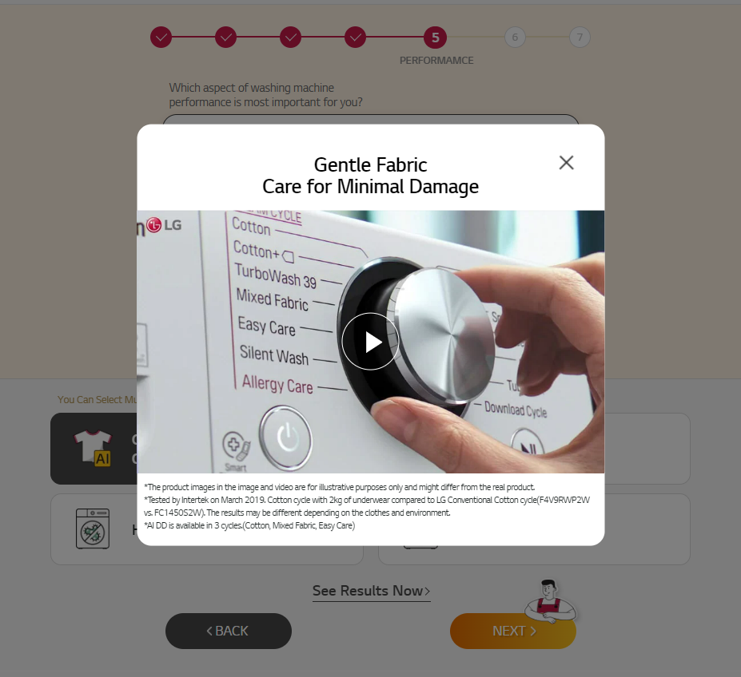
1. AIDD_
5번 항목의 ‘Cura dei tessuti per evitare danni ai vestiti‘ 항목 내의 Learn More 누를 시 재생될 수 있도록 적용 부탁드립니다.
*영상 하단에 전달드린 카피덱의 디스클레이머 적용 부탁드립니다.

Slide 2
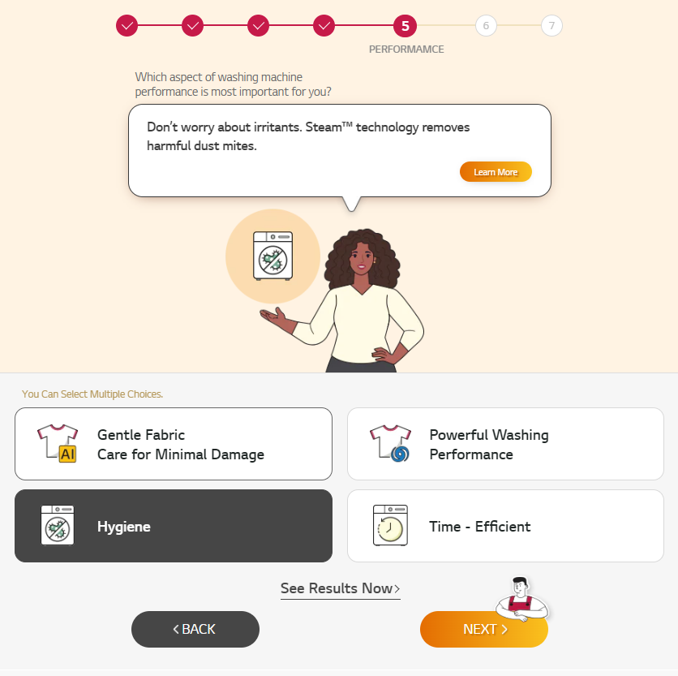
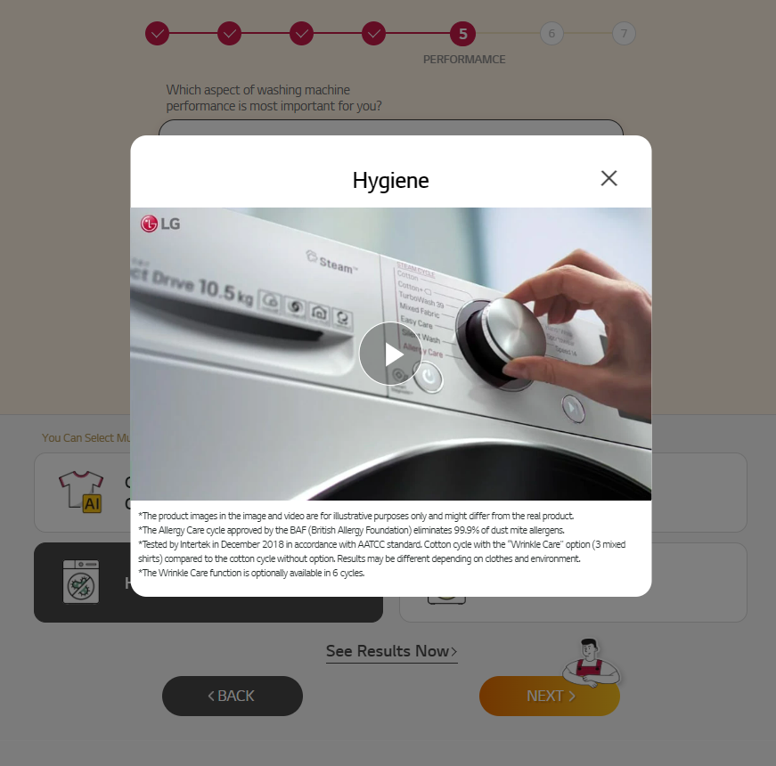
2. Hygiene_
5번 항목의 ‘Igiene‘ 항목 내의 Learn More 누를 시 재생될 수 있도록 적용 부탁드립니다.
*영상 하단에 전달드린 카피덱의 디스클레이머 적용 부탁드립니다.

Slide 3
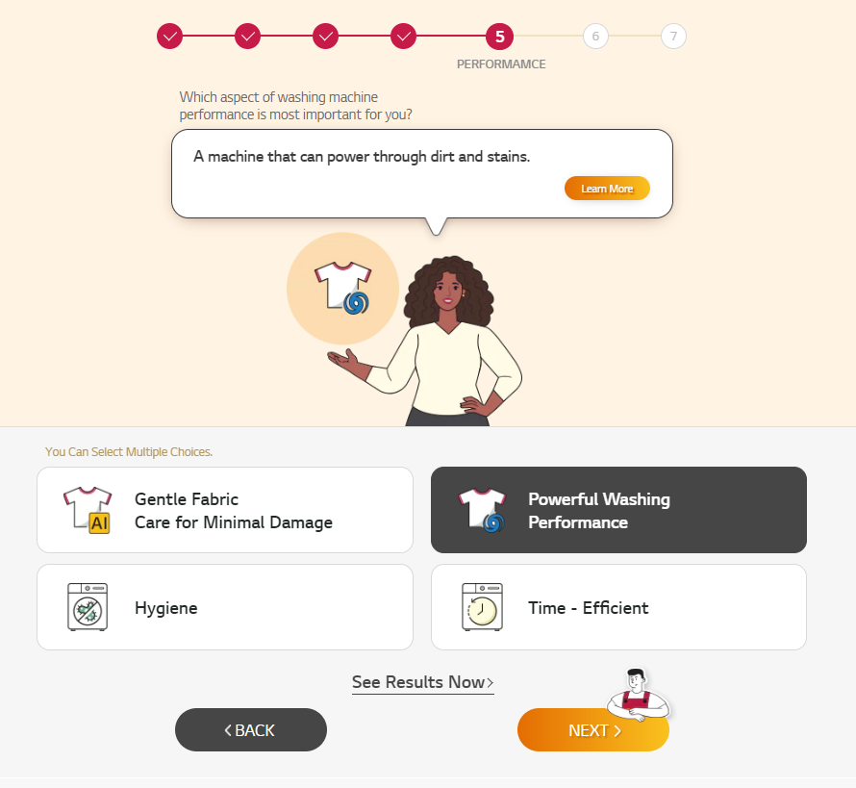
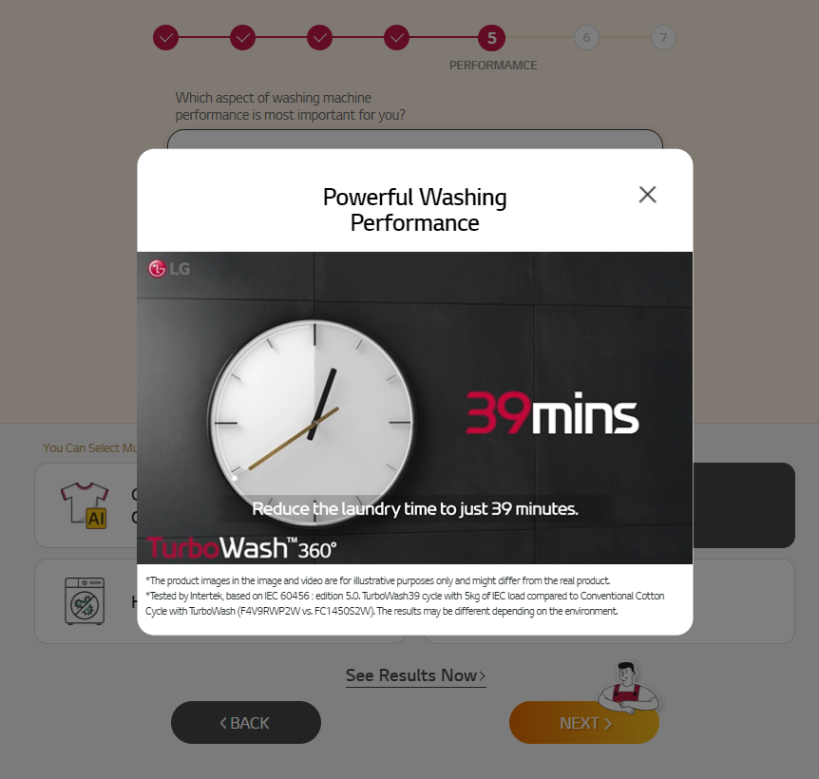
3. Turbowash360
5번 항목의 ‘Lavaggio profondo delle fibre‘ 항목 내의 Learn More’ 누를 시 재생될 수 있도록 적용 부탁드립니다.
*영상 하단에 전달드린 카피덱의 디스클레이머 적용 부탁드립니다.

Slide 4
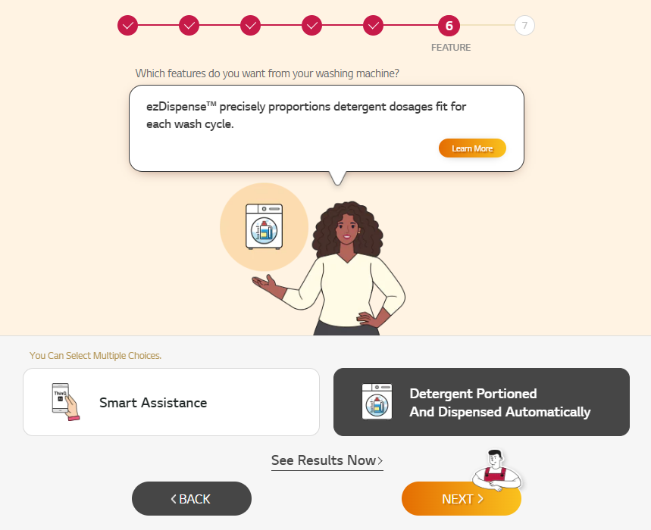
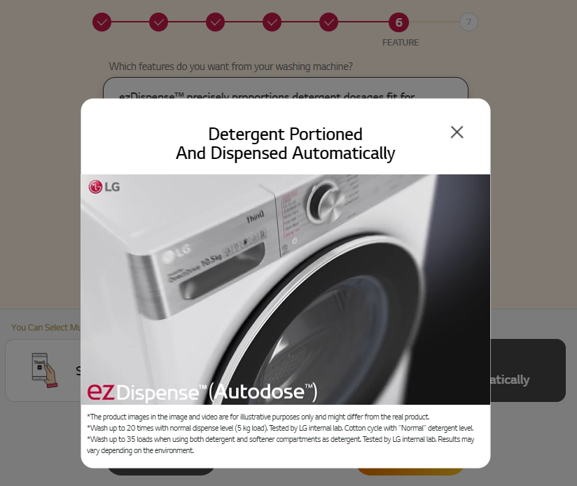
4. ezDispense
6번 항목의 ‘Dosaggio automatico del detersivo’ 누를 시 재생될 수 있도록 적용 부탁드립니다.
*영상 하단에 전달드린 카피덱의 디스클레이머 적용 부탁드립니다.

Slide 5
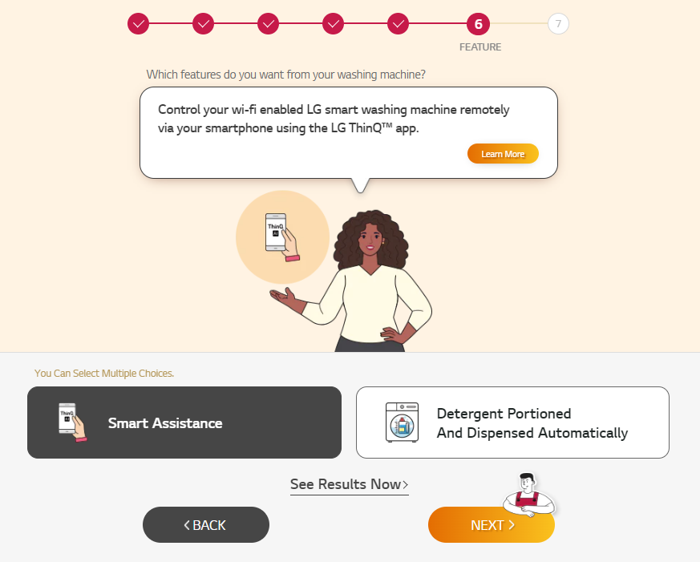
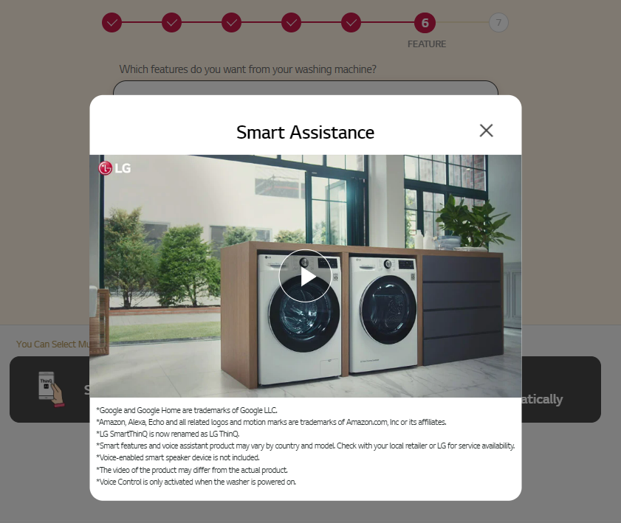
5. ThinQ
6번 항목의 ‘Funzioni smart’ 누를 시 재생될 수 있도록 적용 부탁드립니다.
*영상 하단에 전달드린 카피덱의 디스클레이머 적용 부탁드립니다.

